Slide 1
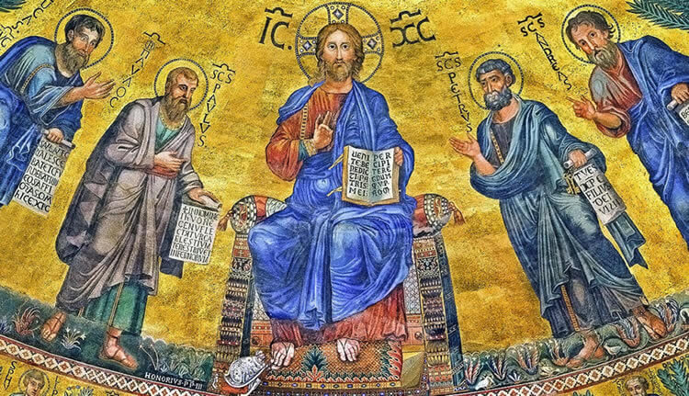
Christ Roi

Slide 2
Entree
Le roi dans sa splendeur
1/
Le Roi dans sa splendeur,
Vêtu de majesté
La terre se réjouit, la terre se réjouit.
Il est paré d’éclat, la nuit essaie de fuir
Au son de sa voix, au son de sa voix

Slide 3
Entree
Le roi dans sa splendeur
R/
Ô Dieu, Tu es grand! Nous chantons:
Ô Dieu, Tu es grand! Et tous verront,
Ô Dieu, combien Tu es grand!

Slide 4
Entree
Le roi dans sa splendeur
2/
Car d’âge en âge Il règne,
Les temps sont dans Sa main.
Commencement et fin,
Commencement et fin.
Le Père, le Fils, l’Esprit, Trinité divine.
Le lion et l’agneau, le lion et l’agneau.

Slide 5
Entree
Le roi dans sa splendeur
R/
Ô Dieu, Tu es grand! Nous chantons:
Ô Dieu, Tu es grand! Et tous verront,
Ô Dieu, combien Tu es grand!

Slide 6
Entree
Le roi dans sa splendeur
P/
Le plus grand des noms, digne de louange.
Mon cœur s’écrie: Ô Dieu, Tu es grand!
(bis all)

Slide 7
Entree
Le roi dans sa splendeur
R/
Ô Dieu, Tu es grand! Nous chantons:
Ô Dieu, Tu es grand! Et tous verront,
Ô Dieu, combien Tu es grand!

Slide 8
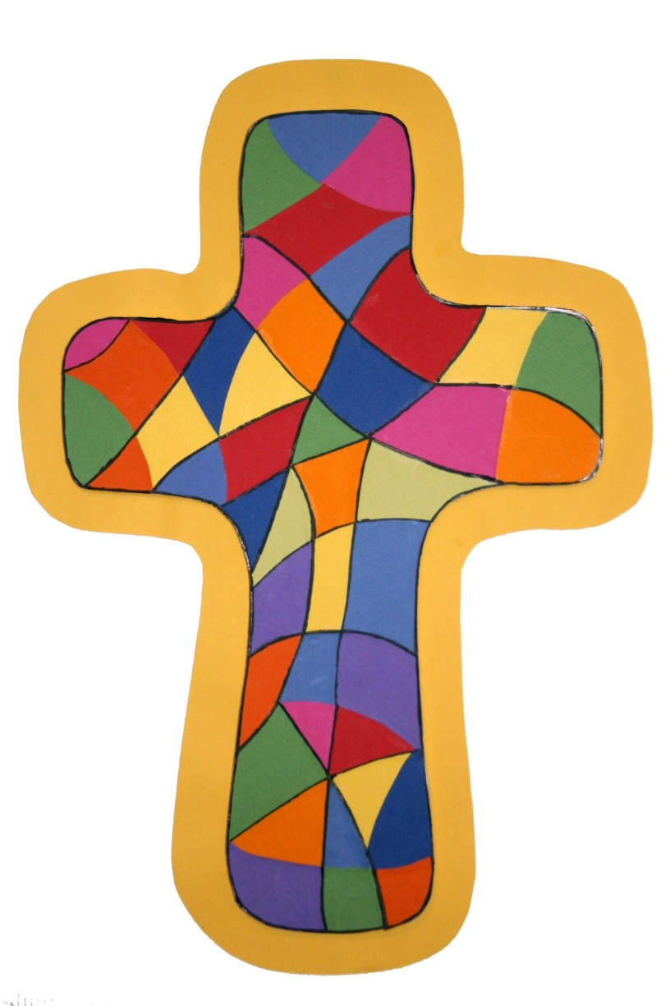
La messe commence par un signe de la croix.
C’est le signe du chrétien: prends à cœur de le faire, il est le signe de ton amitié à Jésus.
OUVERTURE DE LA CÉLÉBRATION

Slide 9

Ce moment nous rappelle que l’amour de Dieu est plus fort que tout.
DEMANDER PARDON

Slide 10
DEMANDER PARDON
Prends pitié
Prends pitié Seigneur
O Seigneur prends pitié
Prends pitié Seigneur
O Seigneur prends pitié

Slide 11
DEMANDER PARDON
Prends pitié
Prends pitié O Christ
O Christ prends pitié
Prends pitié O Christ
O Christ prends pitié

Slide 12
DEMANDER PARDON
Prends pitié
Prends pitié Seigneur
O Seigneur prends pitié
Prends pitié Seigneur
O Seigneur prends pitié

Slide 13
GLORIA
R/ Gloire à Dieu
au plus haut des cieux,
Et paix sur la terre aux hommes qu'il aime !
Gloire à Dieu
au plus haut des cieux.
Gloire, Gloire, Gloire à Dieu !

Slide 14
GLORIA
1/ Nous te louons,
nous te bénissons,
Nous t'adorons,
nous te glorifions
Et nous te rendons grâce
pour ton immense gloire

Slide 15
GLORIA
R/ Gloire à Dieu
au plus haut des cieux,
Et paix sur la terre aux hommes qu'il aime !
Gloire à Dieu
au plus haut des cieux.
Gloire, Gloire, Gloire à Dieu !

Slide 16
GLORIA
2/ Seigneur Dieu
le Père tout puissant, Seigneur fils unique
Jésus Christ,
Seigneur Agneau de Dieu le fils du Père.

Slide 17
GLORIA
R/ Gloire à Dieu
au plus haut des cieux,
Et paix sur la terre aux hommes qu'il aime !
Gloire à Dieu
au plus haut des cieux.
Gloire, Gloire, Gloire à Dieu !

Slide 18
GLORIA
3/ Toi qui enlèves
tous les péchés,
Sauve-nous du mal,
Prends pitié,
Assis auprès du Père,
écoute nos prières.

Slide 19
GLORIA
R/ Gloire à Dieu
au plus haut des cieux,
Et paix sur la terre aux hommes qu'il aime !
Gloire à Dieu
au plus haut des cieux.
Gloire, Gloire, Gloire à Dieu !

Slide 20
GLORIA
4/ Car toi seul es Saint et Seigneur,
Toi seul es le Très Haut
Jésus Christ
Avec le Saint Esprit
dans la gloire du Père.

Slide 21
GLORIA
R/ Gloire à Dieu
au plus haut des cieux,
Et paix sur la terre aux hommes qu'il aime !
Gloire à Dieu
au plus haut des cieux.
Gloire, Gloire, Gloire à Dieu !

Slide 22
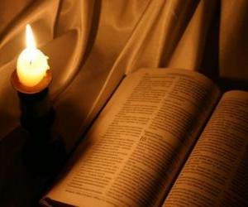
PREMIERE LECTURE
La Première Lecture propose un texte de l'Ancien Testament, c'est-à-dire de l'histoire du peuple Juif avant la naissance de Jésus.
Ce livre révèle l‘Alliance que Dieu établit avec son peuple.

Slide 23
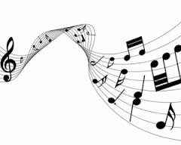
PSAUME
Les Psaumes sont un livre particulier de l’Ancien Testament ; ils sont principalement un recueil de prières chantées.
Jésus a prié les psaumes.

Slide 24
Infiniment Grand
1/ Quand je sonde l’univers
Les astres que Tu as créés
Les océans les mers
Tout me révèle Ta majesté

Slide 25
Infiniment Grand
1 bis / Alors mon âme veut s’écrier
De tout mon cœur je veux chanter
(BIS ALL)

Slide 26
Infiniment Grand
R/ Oh Dieu Tu es infiniment grand
Eternel puissant
Roi majesteux
Oh Dieu tu es infiniment grand
Eternel puissant
Roi majesteux

Slide 27
Infiniment Grand
2/ Quand je songe que Tu m’as fait
Que Tu t ‘es révélé à moi
Que pour moi Tu as tout créé
Tout me révèle Ta bonté

Slide 28
Infiniment Grand
1 bis / Alors mon âme veut s’écrier
De tout mon cœur je veux chanter
(BIS ALL)

Slide 29
Infiniment Grand
R/ Oh Dieu Tu es infiniment grand
Eternel puissant
Roi majesteux
Oh Dieu tu es infiniment grand
Eternel puissant
Roi majesteux

Slide 30
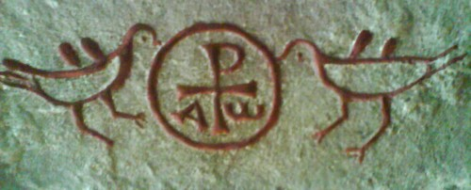
2nd LECTURE
Ce sont les premières communautés chrétiennes qui s'expriment, avec leurs doutes, leurs réflexions de leur époque, mais c'est toujours une parole qui reste d'actualité; À toi de voir comment elle peut t'aider dans la vie de tous les jours…

Slide 31
Alleluia
Alleluia X2
Sur ma vie, un seul Nom
C’est lui Jésus Christ

Slide 32

L’Evangile est la partie de la Bible qui raconte la vie de Jésus; nous y voyons combien la bonne nouvelle de l'amour de Dieu n'est pas réservée au peuple d‘Israël.
Jésus nous dit qu'elle est pour tout être humain et donc aussi pour toi!
(C'est peut-être un scoop?)
ÉVANGILE

Slide 33
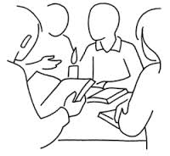
Le prêtre explique ce que cette parole de Dieu que tu viens d'entendre (et pas forcément tout à fait comprise) veut dire pour toi aujourd'hui.
Quelles idées t’a-t-elle données pour ta vie de tous les jours?
HOMELIE

Slide 34
CREDO
Je crois en Dieu
le Père tout puissant
Créateur du ciel et de la terre
et en Jésus-Christ,
son Fils unique,
notre Seigneur,
qui a été conçu
du Saint-Esprit,
est né de la Vierge Marie,

Slide 35
CREDO
A souffert sous Ponce Pilate,
a été crucifié,
est mort et a été enseveli,
est descendu aux enfers,
le troisième jour est ressuscité des morts

Slide 36
CREDO
Est monté aux cieux,
Est assis à la droite de Dieu le Père tout-puissant,
d’où il viendra juger les vivants et les morts.

Slide 37
Je crois en l’Esprit-Saint,
A la sainte Eglise catholique,
A la communion des saints,
A la rémission des péchés,
A la résurrection de la chair,
A la vie éternelle.
Amen.

Slide 38
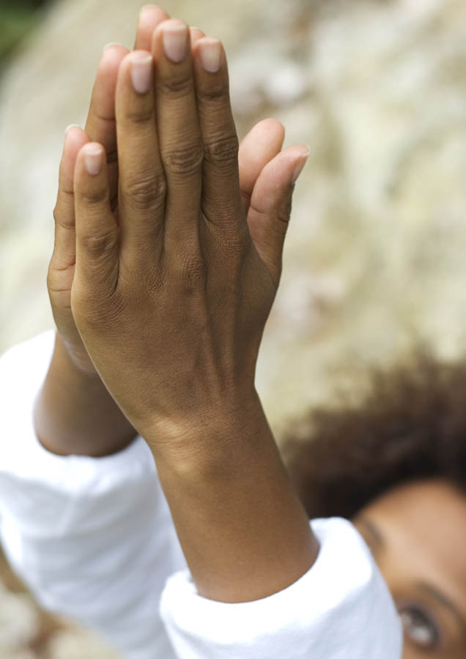
Tu pries avec toute la communauté qui s’ouvre au monde entier, à l‘Eglise et à tous ceux qui souffrent.
INTENTIONS DE PRIÈRE

Slide 39
INTENTIONS DE PRIÈRE
Un mot, une phrase,
Une prière
Pour Toi Seigneur
Un mot, une phrase,
Une prière
Un cadeau de mon coeur

Slide 40
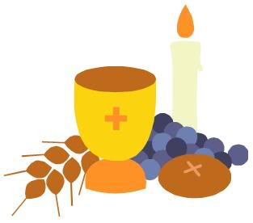
.
PROCESSION DES OFFRANDES
En apportant le pain et le vin sur l’autel, c’est tout le fruit de la création de Dieu mais aussi de notre travail quotidien que nous offrons à Dieu.

Slide 41
Prêtre :
Priez, frères et sœurs : que mon sacrifice, qui est aussi le vôtre, soit agréable à Dieu le Père tout-puissant.
Assemblée : Que le Seigneur reçoive de vos mains ce sacrifice à la louange et à la gloire de son Nom, pour notre bien et celui de toute l’Eglise.

Slide 42
Offertoire
1/Voici la voix de mon Roi
C’est à Lui qu’Il m’appelle
Je cours avec joie vers Toi
Sa parole est ma Joie
Plus douce que le miel
C’est ma raison et c’est mon choix

Slide 43
Offertoire
Il est la vie Il est la Voie
Chantons Le sur les toits!

Slide 44
Offertoire
Magnifique, Immuable est le Seigneur
Mon Dieu, mon Père
A jamais ma vie chantera Ta splendeur
C’est Toi que mon cœur aime.

Slide 45
2/Christ est mon désir
Son regard est sur moi
Offertoire
Oh comment pourrais je Le fuir?

Slide 46
Offertoire
Il est la vie Il est la Voie
Chantons Le sur les toits!

Slide 47
Offertoire
Magnifique, Immuable est le Seigneur
Mon Dieu, mon Père
A jamais ma vie chantera Ta splendeur
C’est Toi que mon cœur aime.

Slide 48
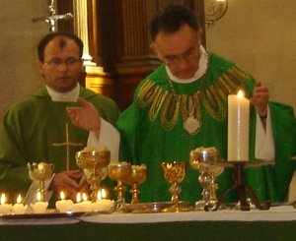
.
LA TOUTE GRANDE PRIERE
Au nom de tous, le prêtre rappelle la grandeur de Dieu , et ensuite tous ensemble nous chantons que Dieu est Saint.

Slide 49
SANCTUS
Saint Saint Saint le Seigneur,
Le Dieu de l’univers
Saint Saint Saint le Seigneur,
Le Dieu de l’univers
(BIS ALL)

Slide 50
SANCTUS
Le ciel et la terre sont remplis
de Ta gloire,

Slide 51
SANCTUS
R/ Hosanna, Hosanna au plus haut des cieux
Hosanna au plus haut des cieux
(BIS ALL)

Slide 52
SANCTUS
Béni soit celui qui vient /
au nom du Seigneur

Slide 53
SANCTUS
R/ Hosanna, Hosanna au plus haut des cieux
Hosanna au plus haut des cieux
(BIS ALL)

Slide 54
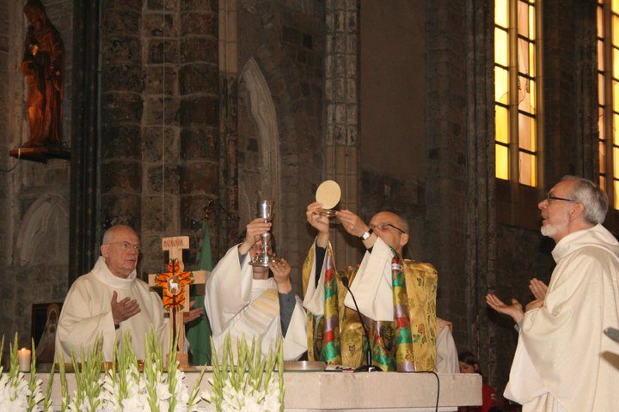
LA CONSECRATION
Écoute les paroles que dit le prêtre.
Ce n’est pas un vague souvenir,.
c’est Jésus qui AUJOURD’HUI se donne pour toi, pour tous

Slide 55
ANAMNÈSE
Gloire à Toi qui étais mort,
Gloire à Toi, qui es vivant
Notre Sauveur, notre Dieu
Viens Seigneur Jesus

Slide 56

NOTRE PÈRE

Slide 57
NOTRE PÈRE
Notre Père qui es aux cieux,
que Ton nom soit sanctifié,
que Ton règne vienne,
que Ta volonté soit faite
sur la terre comme au ciel.

Slide 58
NOTRE PÈRE
Donne-nous aujourd’hui
notre pain de ce jour.
Pardonne-nous nos offenses,
comme nous pardonnons aussi
à ceux qui nous ont offensés.
Ne nous laisse pas entrer en tentation,
mais délivre-nous du Mal.

Slide 59
NOTRE PÈRE
Car c’est à Toi qu’appartiennent le règne,
la puissance et la gloire
pour les siècles des siècles.

Slide 60
NOTRE PÈRE
Abba Père, Abba Père,
Abba Père, Abba Père,
Abba Père, Abba Père,
Abba, Abba,

Slide 61
NOTRE PÈRE
Abba Père, Abba Père,
Abba Père, Abba Père,
Abba Père, Abba Père,
Abba, Abba,
Abba Père.

Slide 62

.
PARTAGER LA PAIX
Quand Jésus est ressuscité, le jour de Pâques, le premier cadeau qu’Il a fait à ses disciples c’est sa Paix.
Quand tu donnes la Paix à ton voisin que tu ne connais peut-être pas, c’est une manière de lui dire : « je voudrais que dans ce que tu vis, la Paix de Jésus te rejoigne ».

Slide 63
AGNEAU DE DIEU
1/ Toi l’Agneau de Dieu,
qui enlèves le péché de notre monde,
Prends pitié de nous (BIS)

Slide 64
AGNEAU DE DIEU
2/ Toi l’Agneau de Dieu,
qui enlèves le péché de notre monde,
Prends pitié de nous (BIS)

Slide 65
AGNEAU DE DIEU
3/ Toi l’Agneau de Dieu,
qui enlèves le péché de notre monde,
Donne-nous la Paix (BIS)

Slide 66
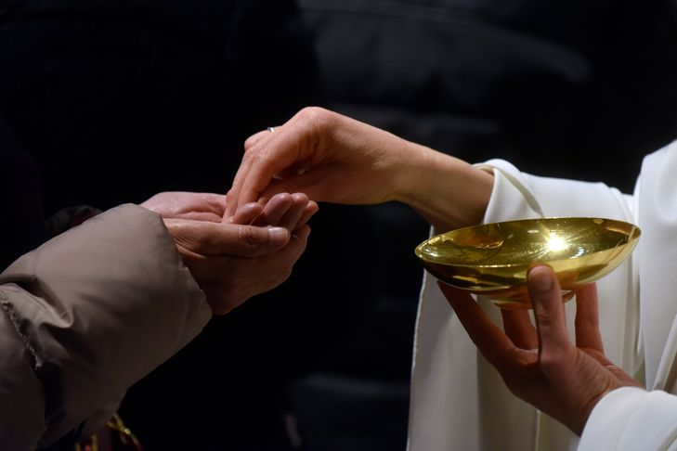
Jésus qui se donne désire être accueilli; la communion est ce moment où chacun qui le souhaite en s’approchant de l’autel, accueille Jésus dans l’hostie en ouvrant grand ses mains,
LA COMMUNION

Slide 67
Communion
1/ Tu es celui qui ouvre les yeux des aveugles
Tu es celui qui change les vies
Tu prononces une parole et ce qui était mort reprend vie
Jésus

Slide 68
Communion
1b/ Tu es celui qui a inspiré cette œuvre
Qui la mènera jusqu'au bout
Tu avais décidé d'écrire cette histoire avec nous

Slide 69
Communion
R/ Maintenant Seigneur, souffle sur nos pays
Envahis nos villages
Viens toucher nos familles
Maintenant Seigneur, fais connaître le nom
Qui peut guérir les nations
Le nom de Jésus Christ

Slide 70
Communion
1/ Tu es celui qui ouvre les yeux des aveugles
Tu es celui qui change les vies
Tu prononces une parole et ce qui était mort reprend vie
Jésus

Slide 71
Communion
1b/ Tu es celui qui a inspiré cette œuvre
Qui la mènera jusqu'au bout
Tu avais décidé d'écrire cette histoire avec nous

Slide 72
Communion
R/ Maintenant Seigneur, souffle sur nos pays
Envahis nos villages
Viens toucher nos familles
Maintenant Seigneur, fais connaître le nom
Qui peut guérir les nations
Le nom de Jésus Christ

Slide 73
Communion
R/ Maintenant Seigneur, souffle sur nos pays
Envahis nos villages
Viens toucher nos familles
Maintenant Seigneur, fais connaître le nom
Qui peut guérir les nations
Le nom de Jésus Christ

Slide 74
Communion
2/ Les défis sont grands, nous en avons conscience
Tu les connais mieux que nous, Jésus
Mais nous voulons croire que rien n'est impossible
Saint Esprit nous demandons que maintenant

Slide 75
Communion
R/ Maintenant Seigneur, souffle sur nos pays
Envahis nos villages
Viens toucher nos familles
Maintenant Seigneur, fais connaître le nom
Qui peut guérir les nations
Le nom de Jésus Christ

Slide 76
Communion
R/ Maintenant Seigneur, souffle sur nos pays
Envahis nos villages
Viens toucher nos familles
Maintenant Seigneur, fais connaître le nom
Qui peut guérir les nations
Le nom de Jésus Christ

Slide 77
Communion
3/ Fais tomber la pluie d'en haut
Fais tomber la pluie du ciel
Fais tomber la pluie d'en haut
Fais tomber la pluie du ciel
Fais tomber la pluie d'en haut
Fais tomber la pluie du ciel
Fais tomber la pluie d'en haut
Fais tomber la pluie du ciel

Slide 78
Communion
3b/ Ouvre les écluses, Seigneur
Fais tomber la pluie du ciel
Ouvre les écluses, Seigneur
Fais tomber la pluie du ciel (du ciel)

Slide 79
Communion
3t/ Fais tomber la pluie
Fais tomber la pluie du ciel (fais tomber la pluie)
Fais tomber la pluie (fais tomber la pluie)
Fais tomber la pluie du ciel
Fais tomber la pluie (fais tomber la pluie)
Fais tomber la pluie du ciel
Fais tomber la pluie (fais tomber la pluie)
Fais tomber la pluie du ciel

Slide 80
Communion
R/ Maintenant Seigneur, souffle sur nos pays
Envahis nos villages
Viens toucher nos familles
Maintenant Seigneur, fais connaître le nom
Qui peut guérir les nations
Le nom de Jésus Christ

Slide 81
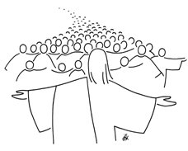
BENEDICTION FINALE ET ENVOI
Après t’être nourri de cette rencontre avec Dieu et avec les autres, le prêtre termine la Messe en te bénissant au nom de Dieu (Père, Fils et Esprit Saint).
Ensuite, il t’envoie vivre ta vie dans la Paix que Dieu t’a donnée.

Slide 82
CHANT DE SORTIE
R/Jamais rien n’arrêtera notre louange nos cris de joie
Notre Dieu se lèvera et Sa lumière resplendira X2
@Impact

Slide 83
CHANT DE SORTIE
1/Même si les montagnes s'écroulaient
Et que la peur nous terrassait
Nous tiendrons ferme dans notre foi
Son Saint-Esprit nous guidera
@Impact

Slide 84
CHANT DE SORTIE
R/Jamais rien n’arrêtera notre louange nos cris de joie
Notre Dieu se lèvera et Sa lumière resplendira x2
@Impact

Slide 85
CHANT DE SORTIE
3/Et dans le désert de nos pensées
Lorsque tout semble s'effondrer
Une parole s'élèvera
Et Jésus-Christ triomphera
@Impact

Slide 86
CHANT DE SORTIE
4/ Si notre cœur est dans la tristesse
Répondant à ses propres lois
Entendons résonner sa promesse
Nos larmes deviendront sa joie
@Impact

Slide 87
CHANT DE SORTIE
R/Jamais rien n’arrêtera notre louange nos cris de joie
Notre Dieu se lèvera et sa lumière resplendira x2
@Impact

Slide 88
BON DIMANCHE

Slide 89
BACK UP AU CAS OU…

Slide 90
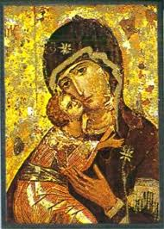
CHANT À MARIE

Slide 91
CHANT À MARIE
1/Marie l'espoir et la douceur
Marie jaillisse de ton cœur
Tu as dit oui
À l'ange du Seigneur
Tu as dit oui
Tu as porté le sauveur

Slide 92
CHANT À MARIE
R/
Ave, ave Maria
Ave, ave Maria
Écoute-moi, entends ma voix
Ave, ave Maria

Slide 93
CHANT À MARIE
2/Marie, l'amour et la tendresse
Marie, exile d'allégresse
Tu as dit oui au projet de ton Dieu
Tu as dit oui et acquis les cieux

Slide 94
CHANT À MARIE
R/
Ave, ave Maria
Ave, ave Maria
Écoute-moi, entends ma voix
Ave, ave Maria

Slide 95
CHANT À MARIE
3/Comme une lumière
Qui guide tes pas
C'est ton cœur de mère
Qui garde la foi
Toi qui as porté
Celui qui porte tout
Montre-nous l'amour
Au-delà de nous

Slide 96
CHANT À MARIE
R/
Ave, ave Maria
Ave, ave Maria
Écoute-moi, entends ma voix
Ave, ave Maria
(Ave Maria) ave, ave Maria
(Ave Maria) ave, ave Maria
Écoute-moi, entends ma voix
Ave Maria

Slide 97
CHANT DE SORTIE
1/ Vous recevrez une force,
celle de l’Esprit Saint
Vous deviendrez des apôtres
En son nom élevez les mains
En son nom élevez les mains

Slide 98
CHANT DE SORTIE
R/ Viens Saint Esprit embraser les nations
Viens Saint Esprit sur cette génération

Slide 99
CHANT DE SORTIE
2/ Vous partirez sur les routes
Proclamer Jésus est la vie
Et vous n’aurez aucun doute
Embrasés par le Saint Esprit
Embrasés par le Saint Esprit

Slide 100
Annex au cas ou….

Slide 101
Communion:
Viens toucher ma vie
1/ O Quelle paix dans ces moments
Dans le calme de Ta présence
Quand le bruit faiblit,
Et Tu parles a mon âme
Tu as toute mon attention,
fais-moi entendre Ta voix
Je ne veux rien manquer

Slide 102
Communion:
Viens toucher ma vie
PR/ Seigneur mon cœur désire plus de Toi
Mon cœur recherche Ta face,
alors je cède a Toi

Slide 103
Communion:
Viens toucher ma vie
R/ Et tout en moi est ému par Ton amour
Captivé par qui Tu es,
Conduis moi a Te connaitre plus encore
Je veux m’approcher de Toi,
Laisser mes peurs derrière moi
Seigneur, viens toucher ma vie a nouveau
Oh oh oh…

Slide 104
Communion:
Viens toucher ma vie
2/ Comme le soleil a l aurore
Comme la brise dans la nuit
Ta Paix me restaure,
Tu me donnes la vie

Slide 105
Communion:
Viens toucher ma vie
2/ Il y a aucune hésitation,
Dans Ton amour, Ton affection
Rien n’est comparable,
Seigneur mon cœur désire plus de Toi
Mon cœur recherche Ta face,
Alors je cède a Toi

Slide 106
Communion:
Viens toucher ma vie
R/ Et tout en moi est ému par Ton amour
Captivé par qui Tu es,
Conduis moi a Te connaitre plus encore
Je veux m’approcher de Toi,
Laisser mes peurs derrière moi
Seigneur, viens toucher ma vie a nouveau
Oh oh oh… ( Oh ect X2)

Slide 107
Communion:
Viens toucher ma vie
3/ A Toi j ouvre mon cœur, Seigneur,
A Toi j ouvre mon cœur a jamais
Donc fais ce que Toi seul sais faire,
(O) Jésus viens régner dans ma vie.
( ALL X 2)

Slide 108
Communion:
Viens toucher ma vie
R/ Et tout en moi est ému par Ton amour
Captivé par qui Tu es,
Conduis moi a Te connaitre plus encore
Je veux m’approcher de Toi,
Laisser mes peurs derrière moi
Seigneur, viens toucher ma vie a nouveau
La La La … ( La ect X2)

Slide 109
Communion:
Viens toucher ma vie
R/ Et tout en moi est ému par Ton amour
Captivé par qui Tu es,
Conduis moi a Te connaitre plus encore
Je veux m’approcher de Toi,
Laisser mes peurs derrière moi
Seigneur, viens toucher ma vie a nouveau
La La La … ( La ect X2)

Slide 110
Communion:

Slide 111
Communion: de tout mon être
R/Ouvre nos yeux afin de voir ce qui touche ton cœur,
Pour être l’église que tu désires, la lumière du monde.
Brise notre orgueil et les murs que nous avons bâtis.
Nous abandonnons tous nos désirs ici à tes pieds.

Slide 112
Communion: de tout mon être
L’espoir vient, les ténèbres fuient devant Ta lumière.
Et tout œil verra que
Jésus est Dieu, grand et digne d’être loué.

Slide 113
Communion: de tout mon être
Dieu éternel,
glorieux dans toutes Tes voies,
La majesté, la splendeur, la grâce,
la lumière de ton nom.

Slide 114
Communion: de tout mon être
L’espoir vient, les ténèbres fuient devant Ta lumière.
Et tout œil verra que
Jésus est Dieu, grand et digne d’être loué.

Slide 115
Communion: de tout mon être
De tout mon être, de tout mon être, je vais chanter Ta louange.
De tout mon être, de tout mon être, je vais chanter Ta gloire.

Slide 116
Communion: de tout mon être
De tout mon être, de tout mon être, je vais chanter Ta louange.
De tout mon être, de tout mon être, je vais chanter Ta gloire.

Slide 117
Communion: de tout mon être
Mon cœur s’écrie :
Sois glorifié, sois élevé par dessus tout.
Pour Toi, mon roi, de tout mon être je vais chanter Ta gloire.

Slide 118
Communion: de tout mon être
De tout mon être, de tout mon être, je vais chanter Ta louange.
De tout mon être, de tout mon être, je vais chanter Ta gloire.
Ooo, ooo, ooo
De tout mon être, de tout mon être, je vais chanter Ta gloire.

Slide 119
x
O Jésus Christ, donne-nous le saint Esprit
Du haut des cieux, repend-le dans nos cœurs
Embrases- nous, enflamme- nous par son feu,
Qu’il prie en nous, mon Seigneur et mon Dieu.
(BIS ALL)
Qu’il prie en nous, mon Seigneur et mon Dieu.

Slide 120
x
Et de toutes mes forces, mon cœur, mon âme, ma bouche annonce
Jésus Christ est Seigneur, a la Gloire du Père.
(BIS ALL)
ooohh

Slide 121
R/ Je suis dans le joie une joie immense je suis dans l allégresse
Car mon Dieu m a libéré!
(BIS)
CHANT d’accueil pour Hugo, baptise le 26 Décembre

Slide 122
1. Je chanterai de tout cœur,
Les merveilles de Jésus mon Seigneur
Il m a ôté des ténèbres
Il m a délivré de tout péché
CHANT d’accueil pour Hugo, baptise le 26 Décembre

Slide 123
R/ Je suis dans le joie une joie immense je suis dans l allégresse
Car mon Dieu m a libéré!
(BIS)
CHANT d’accueil pour Hugo, baptise le 26 Décembre

Slide 124
CREDO
Je crois en l’Esprit-Saint,
A la sainte Eglise catholique,
A la communion des saints,
A la rémission des péchés,
A la résurrection de la chair,
A la vie éternelle.
Amen.

Slide 125
Psaume – Toi seul me suffit
Crazy hope
1/C’est auprès de toi que je trouve mon réconfort
Et c’est dans tes bras qque je suis réellement fort
J’étais loin de toi et je sais que j’avais tort
Maintenant je vois
Dans ma vie se lève l’Aurore
@Impact

Slide 126
Psaume -
2/Que disparaissent tout ce qui t’empêche d’agir en moi
Je veux revenir, apprends-moi Seigneur à vivre par la foi
Oh sois mon maître, je veux être mon Dieu où seras
Pour tout mon être, tu as un plan parfait et je le crois
@Impact

Slide 127
Psaume -
R/Je veux plus de toi,
Seigneur rien que toi
Dans ma vie soit le roi
Car toi seul me suffit
Toi seul me suffit
@Impact

Slide 128
Psaume -
3/Je ne veux plus vivre pour moi-même
Change mon cœur, seigneur change mon être
Fais de moi ton instrument
Je désire te suivre fidèlement x2
@Impact

Slide 129
Psaume -
R/Je veux plus de toi,
Seigneur rien que toi
Dans ma vie soit le roi
Car toi seul me suffit
Toi seul me suffit
@Impact

Slide 130
Communion
Viens toucher ma vie
1/Oh quelle paix dans ce moment
Dans le calme de Ta présence
Quand le bruit faiblit
Et Tu parles à mon âme
Tu as toute mon attention
Fais-moi entendre Ta voix
Je ne veux rien manquer

Slide 131
Communion
Viens toucher ma vie
R1/Seigneur, mon cœur désire
Plus de Toi
Mon cœur recherche Ta face
Alors, je cède à Toi
Et tout en moi
Est ému par Ton amour

Slide 132
Communion
Viens toucher ma vie
R2/Captivé par qui Tu es
Conduis-moi à Te connaître plus encore
Je veux m'approcher de Toi
Laisser mes peurs derrière moi
Seigneur, viens toucher ma vie à nouveau

Slide 133
Communion
Viens toucher ma vie
2/Comme le soleil à l'aurore
Comme la brise dans la nuit
Ta paix me restaure
Tu me donnes la vie
Il n'y a aucune hésitation
Dans Ton amour, Ton affection
Rien n'est comparable

Slide 134
Communion
Viens toucher ma vie
R1/Seigneur, mon cœur désire
Plus de Toi
Mon cœur recherche Ta face
Alors, je cède à Toi
Et tout en moi
Est ému par Ton amour

Slide 135
Communion
Viens toucher ma vie
R2/ Captivé par qui Tu es
Conduis-moi à Te connaître plus encore
Je veux m'approcher de Toi
Laisser mes peurs derrière moi
Seigneur, viens toucher ma vie à nouveau
ooooo

Slide 136
Communion
Viens toucher ma vie
P/À Toi j'ouvre mon cœur, Seigneur
À Toi j'ouvre mon cœur, à jamais
Donc, fais ce que Toi seul sais faire
Jésus viens régner dans ma vie
ALL TER

Slide 137
Communion
Viens toucher ma vie
P/Et tout en moi
Est ému par Ton amour
Captivé par qui Tu es
Conduis-moi à Te connaître plus encore
Je veux m'approcher de Toi
Laisser mes peurs derrière moi
Seigneur, viens toucher ma vie
À nouveau >>>ALL BIS

Slide 138
CHANT D’ENTRÉE
1/Jésus seul est ma lumière mon abris mon rocher
Celui qui me libère,
me remplit de sa paix
Il est grand, il est fort, il est bon mon Dieu
Jésus seul est ma lumière,
mon abris, mon rocher

Slide 139
CHANT D’ENTRÉE
R/ Bondissez de joie (aaah)
Elevons notre Roi (aaah)
Pousse des cris de joie (aaah)
Dansons pour notre Roi (aaah)

Slide 140
CHANT D’ENTRÉE
2/Jésus seul est ma lumière mon abri mon rocher
Celui qui me libère me remplit de sa paix
Il est grand Il est fort Il est bon mon dieu
Jésus seul est ma lumière mon abri mon rocher

Slide 141
CHANT D’ENTRÉE
R/ Bondissez de joie (aaah)
Elevons notre Roi (aaah)
Pousse des cris de joie (aaah)
Dansons pour notre Roi (aaah)

Slide 142
CHANT D’ENTRÉE
3/Jouez chantez pour votre Dieu
(Jouez chantez pour votre Dieu)
Louez dansez bénissez Dieu
(Louez dansez bénissez Dieu)
Venez prier acclamons le
(Venez prier acclamons le)
Yeah!

Slide 143
CHANT D’ENTRÉE
R/ Bondissez de joie (aaah)
Elevons notre Roi (aaah)
Pousse des cris de joie (aaah)
Dansons pour notre Roi (aaah)

Slide 144
Psaume- Lumiere
1/Ou ai-je la tête
Ma vie j’l’aime pas mais j’ai peur de la perdre
J’ai dans le sang des étoiles et la terre mais je ne trouve pas de sens je me perds dans le vent

Slide 145
Psaume- Lumiere
2/Donc j’ai trop dangereux
J’ai l’impression que j’ai perdu mes yeux
Qu’om m’interdit de pouvoir voir les cieux

Slide 146
Psaume- Lumiere
3/Je crois je ne pourrais plus jamais être amoureux
Mais que dois je faire, moi?
J’ai l impression qu’a chaque fois je suis bloque mais je dois faire mieux

Slide 147
Psaume- Lumiere
4/J’ poursuis cette vague qui me rend calme, qui m apaise
Et c’est comme ca que j ai rencontre Dieu

Slide 148
Psaume- Lumiere
R1/Et c’est fort, mec
J’ai l’impression de planner
Même si je ne voulais pas
Voir cette Lumière dans le noir

Slide 149
Psaume- Lumiere
R2/Et c’est formel
Je crois qu’il y a un Dieu qui m’aime
Mais je n’y croyais pas
Il est la Lumiere dans le noir

Slide 150
Psaume- Lumiere
P1/Y a d’la couleur dans le noir, je vois plus de chose qu’au départ
Tu me parlais, j’ écoutais pas
Xxx de moi, j’y arrivais pas
Mais Tu m apaises
Quand Tu es dans la pièce

Slide 151
Psaume- Lumiere
P2/Et j’ai cherché, j’ai même tourné
J’ai jamais vraiment trouver l’Amour, désolé, j’ai pas capté ou accepté que T’étais la
Tu es dans mon cœur
Oui, dans mon cœur

Slide 152
Psaume- Lumiere
5/Et si j’t’oublie, que j en perd le fils et que je redeviens un mec paralysé
J’veux pas m’imaginé passer un journée loin de Toi
Maintenant que je reconnais Ta voix

Slide 153
Psaume- Lumiere
R1/Et c’est fort, mec
J’ai l’impression de planner
Même si je ne voulais pas
Voir cette Lumière dans le noir

Slide 154
Psaume- Lumiere
R2/Et c’est formel
Je crois qu il y a un Dieu qui m’aime
Mais je n’y croyais pas
Il est la Lumière dans le noir

Slide 155
Psaume- Lumiere
7/Maintenant j’vais de l’avant
J’regarde plus en arrière
Je suis Ton enfant même dans le noir oui Tu m’ éclaires
Plus rien nous sépar’ra, car Tu vis au fond de moi

Slide 156
Psaume- Lumiere
8/J’ai déjà fais mon choix
Je veux me blottir dans Tes bras

Slide 157
Psaume- Lumiere
7bis/Maintenant j’vais de l’avant
J’regarde plus en arrière
Je suis Ton enfant même dans le noir oui Tu m’ éclaires
Plus rien nous sépar’ra, car Tu vis au fond de moi

Slide 158
Psaume- Lumiere
8bis/J’ai déjà fais mon choix
Je veux me blottir dans Tes bras

Slide 159
Psaume- Lumiere
R1/Et c’est fort, mec
J’ai l’impression de planner
Même si je ne voulais pas
Voir cette Lumière dans le noir

Slide 160
Psaume- Lumiere
R2/Et c’est formel
Je crois qu’il y a un Dieu qui m’aime
Mais je n’y croyais pas
Il est la Lumière dans le noir

